Slide 1
汇编语言与微机原理课程设计
王颢

Slide 2
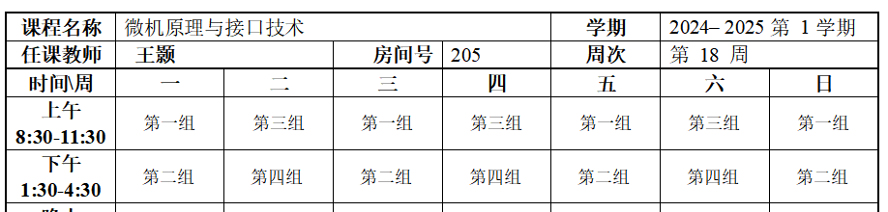
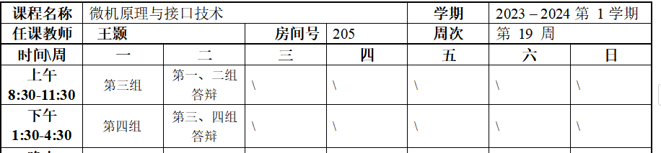
课程安排
1.5周
（讲课 2学时；设计 8学时；上机16 学时；答辩 4 学时）

Slide 3
选用教材
《微机原理、汇编语言与接口技术》，韩晓茹等编著，机械工业出版社，2012。
《微机原理与接口技术实验指导书》 韩晓茹等。

Slide 4
内容及要求
（1）系统需求分析，根据题目和设计要求明确系统需要完成的功能。
（2）进行总体设计，选用合适的接口芯片，设计硬件原理图。
（3）根据硬件原理，编写各个子功能代码，并通过硬件调试。
（4）系统软硬件整体调试，进行系统测试与改进。
（5）完成课程设计报告。

Slide 5
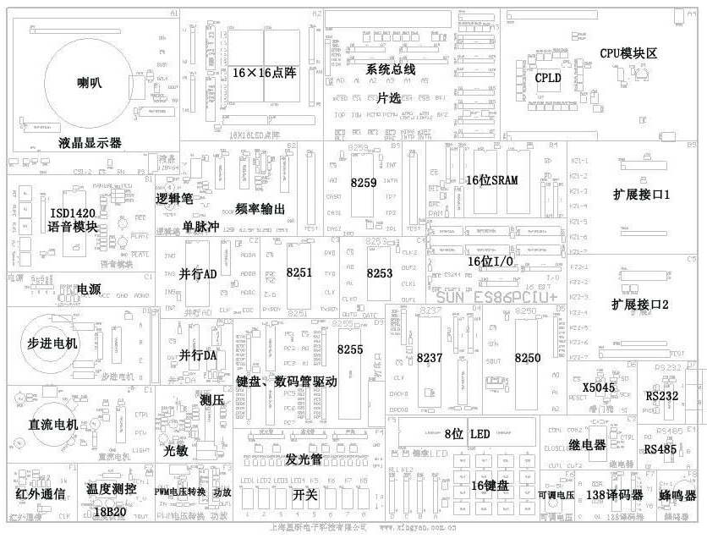
实验环境
普通PC机和微机原理与接口技术实验仪。

Slide 6
要求
（1）从所给题目中任选一个，按给定的功能要求独立设计，也可以自选其它感兴趣的题目进行设计。
（2）题目的难易程度不同，在最终成绩评定时可适当考虑。
（3）课程设计报告须包括如下几个部分：
a)课程设计完成的具体题目
b)该设计所完成具体功能
c)系统中主要接口的原理图（或各部分的硬件连线图）
d)软件的总体框图及主要子程序功能说明和流程图
e)调试过程中出现的问题及改进
f)实验心得体会
g)程序清单（加注释）
（4）课程设计结束后需按时提交课程设计报告和源程序。

Slide 7
成绩评定
（1）现场验收检查：现场演示运行效果并口头回答老师提出的问题。
（2）课程设计报告打印稿。
（3）源程序代码。
（4）平时考勤。

Slide 8
1.电子钟
用实验仪器上的并行接口控制键盘和LED显示，设计一个定时显示装置，用六个数码管显示时间(按照时、分、秒的格式显示)。
用小键盘进行如下控制及显示：
a)清除时间 显示00-00-00
b)开始计时 显示XX-XX-XX变化的时、分、秒。
c)停止计时 显示XX-XX-XX不变
d)设置初始时间 设置时、分、秒的初值
e)终止程序 熄灭数码管，程序退出

Slide 9
2.数据采集实验
对一路温度、一路压力信号进行巡回数据采集，并把A/D转换后的结果在实验机的数码管上显示出来。采集到的数据超过规定的限值时，使发光二极管闪烁。

Slide 10
3.直流电机控制实验
通过并行模块中高位8255(最右边一块)的C端口识别PD-KZ_02外接模块上控制直流电机的“启动”、“加速”、“减速”三个按键的状态，并通过B口输出占空比可调的脉冲信号来控制直流电机的转速。

Slide 11
4.步进电机综合控制实验
根据实验仪上小键盘的命令控制步进电机工作。键盘命令格式如下：
命令 功能
A 停步进电机
B## 步进电机以##转/分速度正转（顺时针）
C## 步进电机以##转/分速度反转（逆时针）
D## 步进电机前进##步（顺时针）
E## 步进电机后退##步（逆时针）
F 程序结束
步进电机的位置信息随时显示在显示器上，格式为0###（单位：步，方向：正，顺时针）或一###（方向：负，逆时针）。程序启动时的位置为0，到达1000或—1000后位置计数值恢复为0.

Slide 12
5.远程控制步进电机实验
使用两套实验系统进行远程控制电机的实验。其中一套为控制机，另一套为执行机。执行机接收并执行来自控制机的命令：
命令 功能
A 停步进电机
B## 步进电机以##转/分速度正转（顺时针）
C## 步进电机以##转/分速度反转（逆时针）
D## 步进电机前进##步（顺时针）
E## 步进电机后退##步（逆时针）
F 程序结束
执行机还应随时向控制机报告步进电机当前位置信息，格式为0###（单位：步，方向：正，顺时针）或一###（方向：负，逆时针）。程序启动时的位置为0，到达1000或—1000后位置计数值恢复为0。位置信息同时显示在执行机和控制机的数码管上。
控制机接收来自本机键盘上输入的命令（格式如上），向执行机发送；同时接收来自执行机的位置信息，显示在本机数码管上。

Slide 13
6.彩灯控制器
现在有8盏彩灯，4个开关作为输入，控制4种闪烁方式。当没有开关闭合时，4种花型依次轮流闪烁，每种花型闪烁时间持续2分钟，每盏彩灯点亮的时间为1秒。 只有某一个开关闭合时，对应的花型连续不断的闪烁。
设计实现该功能的电路，并编写完整的代码。 要求，彩灯的闪烁花形可以根据需要方便的调整。

Slide 14
7.树莓派和Arduino的拓展学习
通过自学，学习树莓派或Arduino套件的开发过程及编程。能够在拓展套件上自我进行开发，完成某个单体的设计，并运行。

